Slide 1
Block 2: Die digitale Lernumgebung
Konvink unterstützt Sie in der betrieblichen Ausbildung

Slide 2
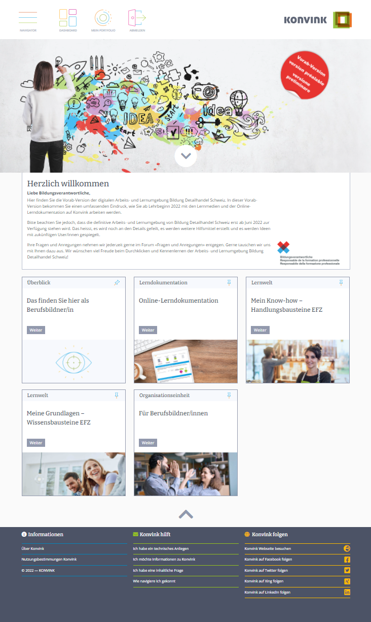
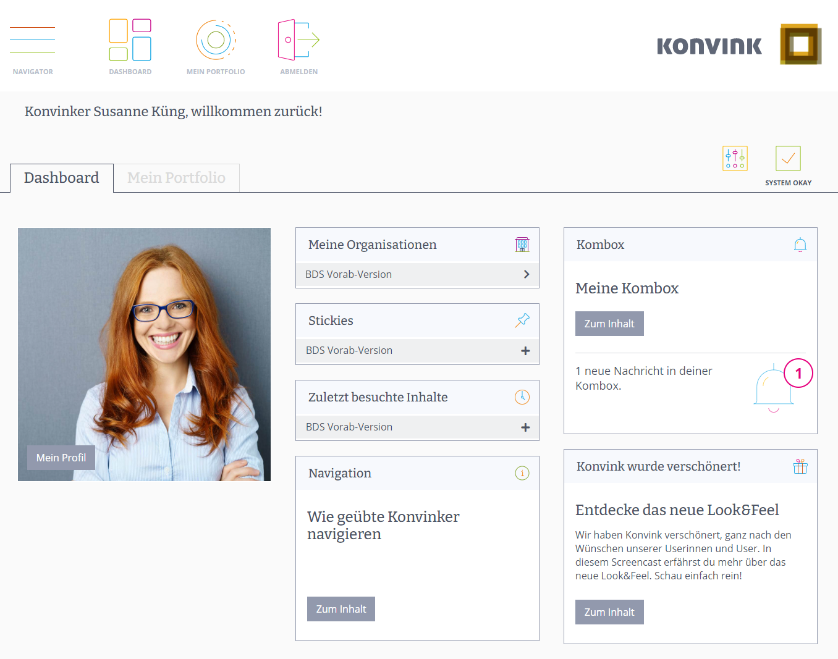
Die digitale Lernumgebung im Überblick
Umgebung ist für die Berufsschule und die Betriebe ausgelegt

Slide 3

Die BDS-Umsetzungsinstrumente auf Konvink
BDS
Beurteilungs-instrument
Beurteilung
Pro Lehrjahr
Erfahrungsnote
BDS-Leitfaden
Qualifikations-gespräch
Ergebnis aus Qualifikationsgesprächen
BDS
Lern-dokumentation
Pro Semester
Zwischenfazit / Zielformulierung
BDS-Bildungsbericht
Qualifikationsgespräch
Einschätzung
Lerndokumentation führen (Persönliches Portfolio)
Entwicklung
Selbst- und Fremdeinschätzung der Kompetenzentwicklung
Pro Semester
BDS-Kompetenz-raster
Praxisauftrag
Ausbildung planen
Laufend
Rückmeldung
Auftragserteilung
Umsetzung
Praxisauftrag

Slide 4
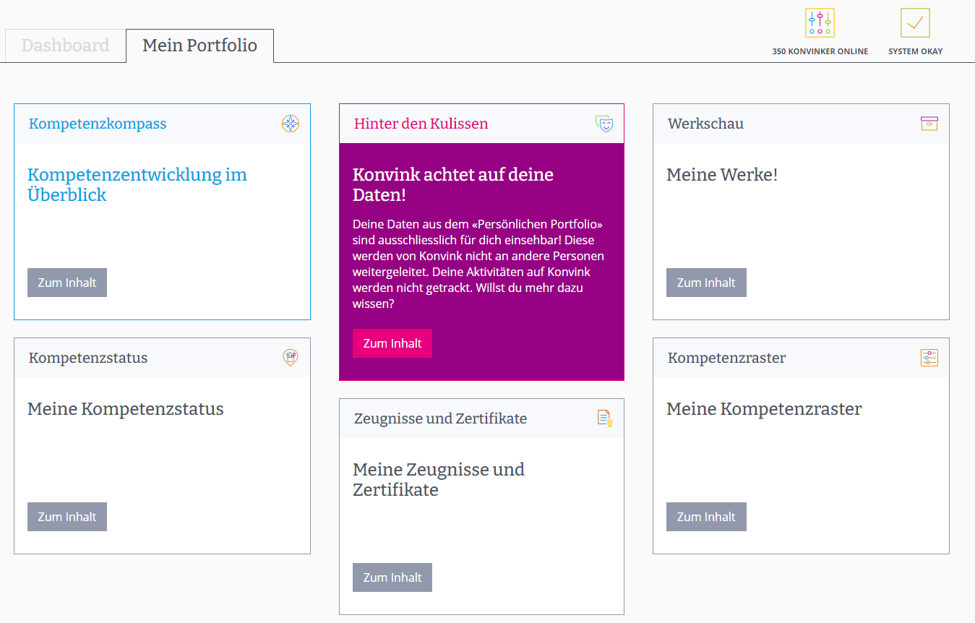
Der Aufbau der Online-Lerndokumentation (= Persönliches Portfolio)

Slide 5
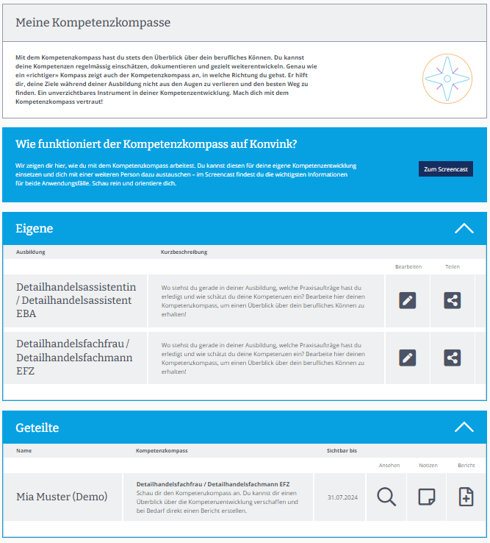
Der Kompetenzkompass – die zentrale Schaltstelle
Die Lernenden müssen den Kompetenzkompass aktiv mit den Berufsbildner/innen teilen!

Slide 6
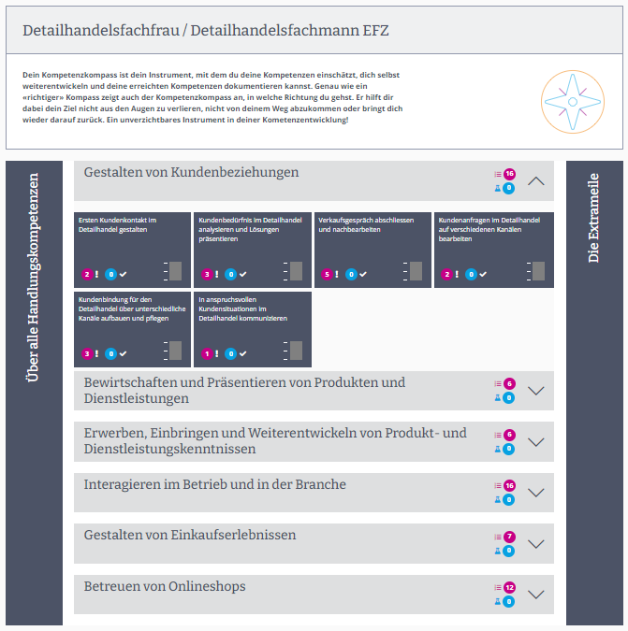
Der Aufbau
Dokumentation
von Extrameilen
Planungs- und
Beurteilungsinstrumente
Entwicklungsinstrument

Slide 7
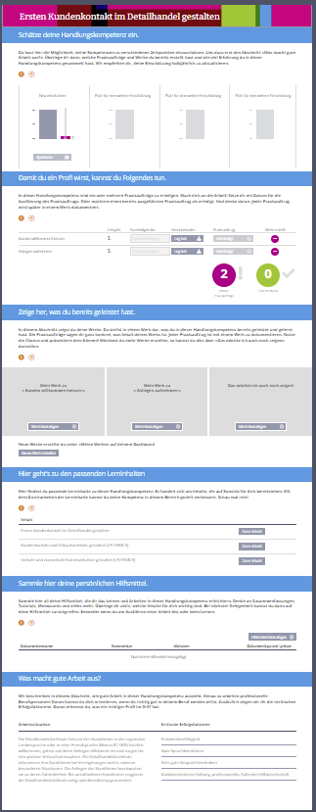
Die Kompetenzentwicklung
Beurteilung der
Handlungskompetenz
beim Qualifikationsgespräch
Praxisaufträge
Werk zur
Dokumentation
Lernmedien nur
wenn vorhanden
Hilfsmittel aus den
Lernorten
Was ist gute Praxis?

Slide 8
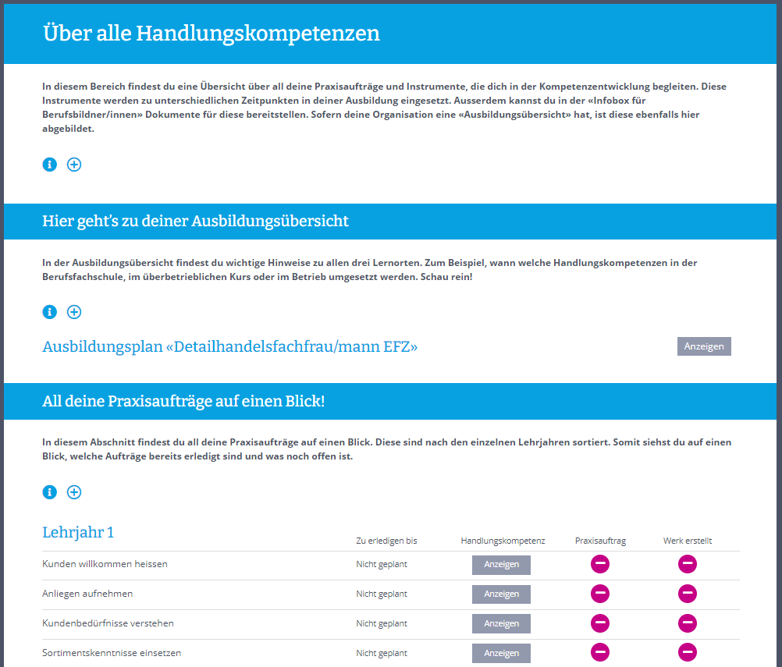
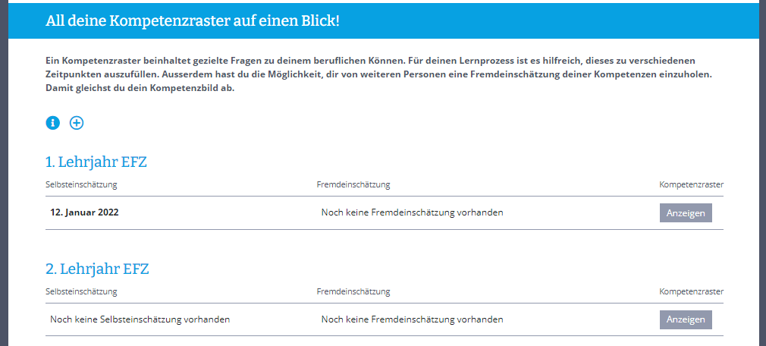
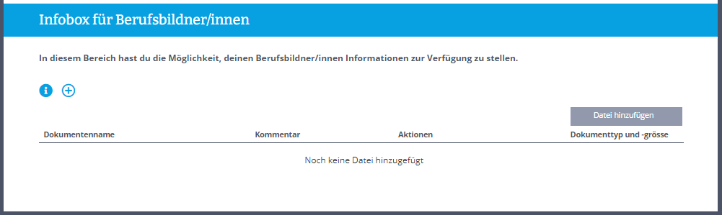
Die Planungs- und Beurteilungsinstrumente
Ausbildungsplan
Alle Praxisaufträge
auf einen Blick
Das Kompetenzraster Selbst- und Fremdeinschätzung
Infobox für
Berufsbildner/innen

Slide 9
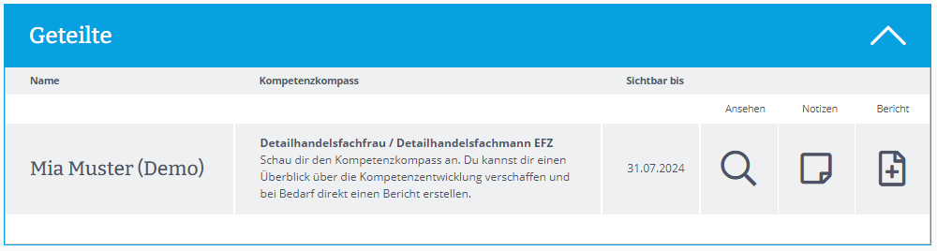
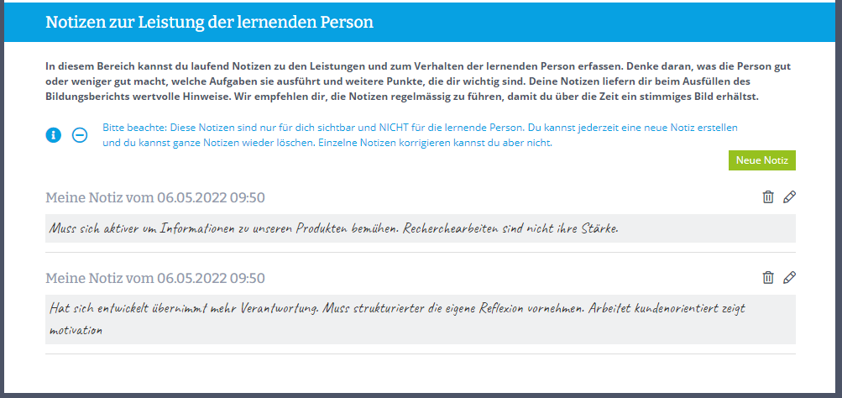
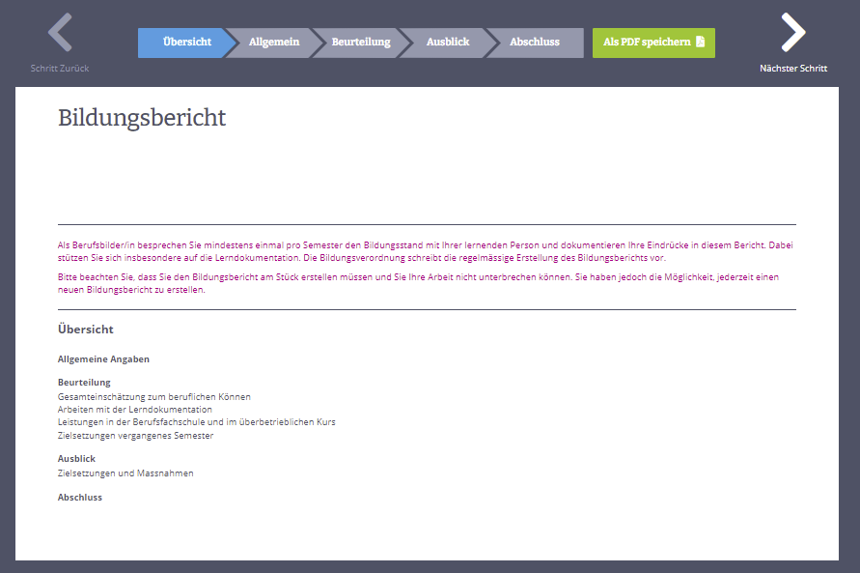
Hilfsmittel für Berufsbildner/innen
Die Notizfunktion
Der Bildungsbericht

Slide 10
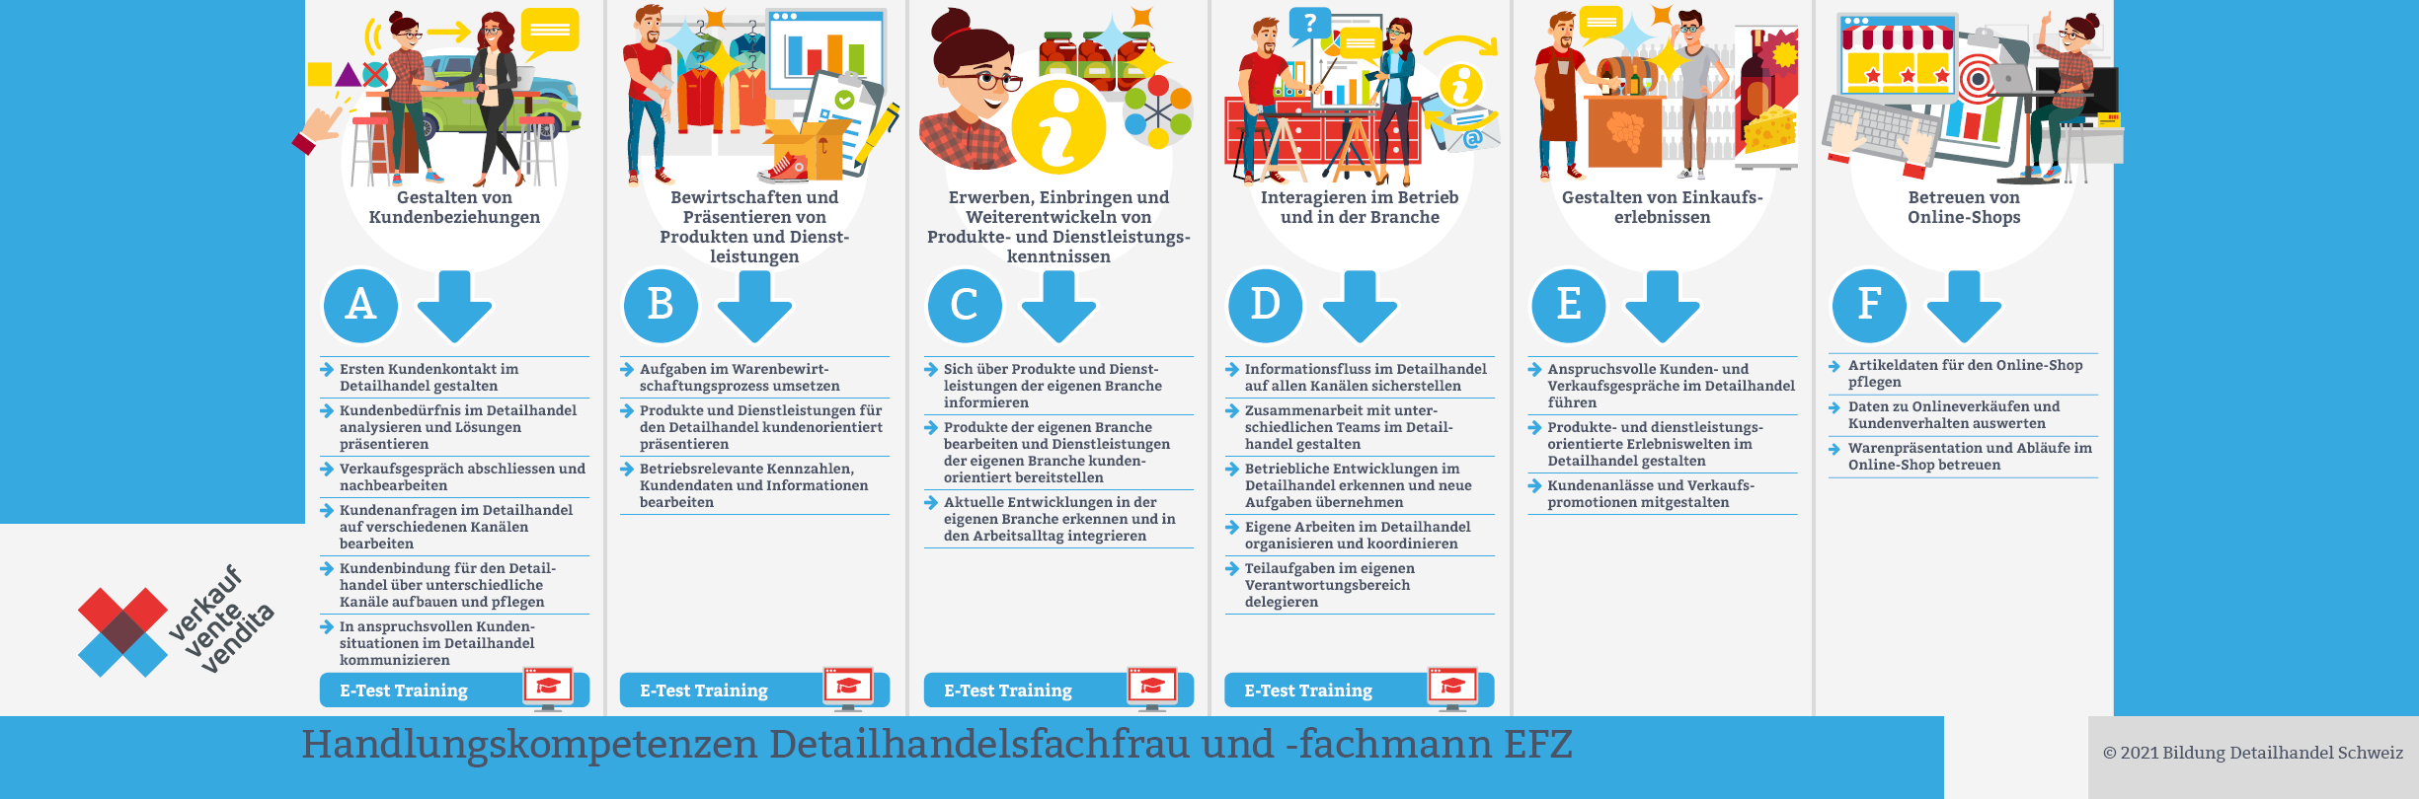
Einblick in die Lernmedien: «Mein Know-how – Handlungsbausteine»

Slide 11
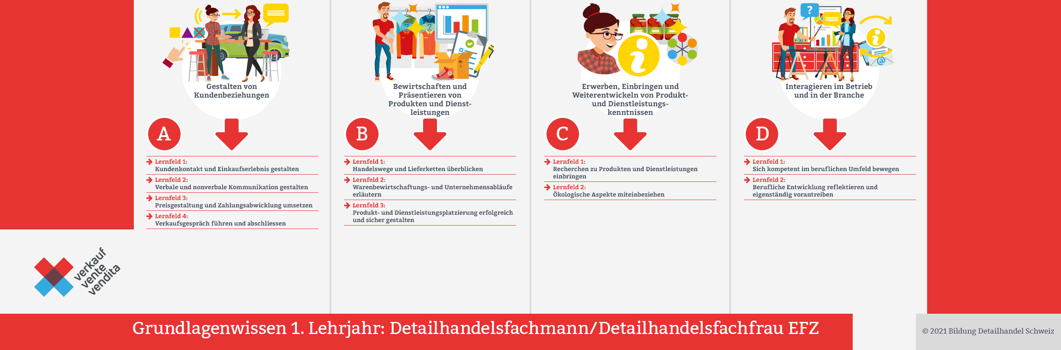
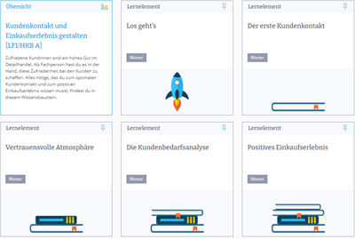
Einblick in die Lernmedien «Meine Grundlagen – Wissensbausteine»

Slide 12
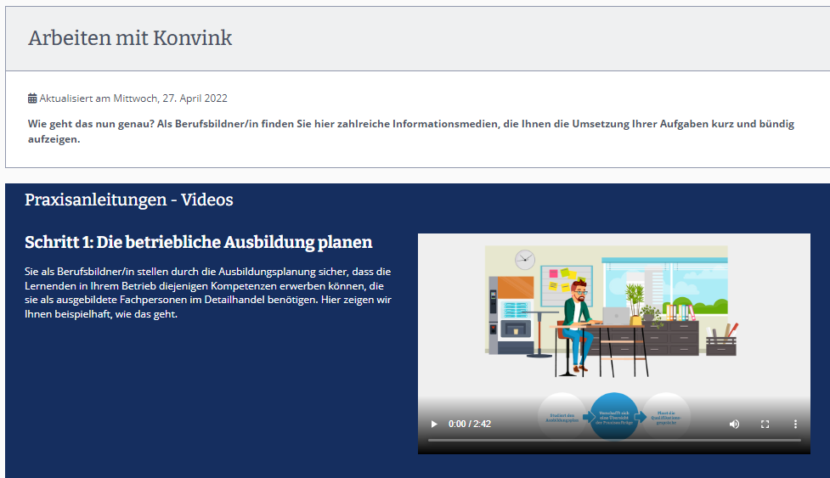
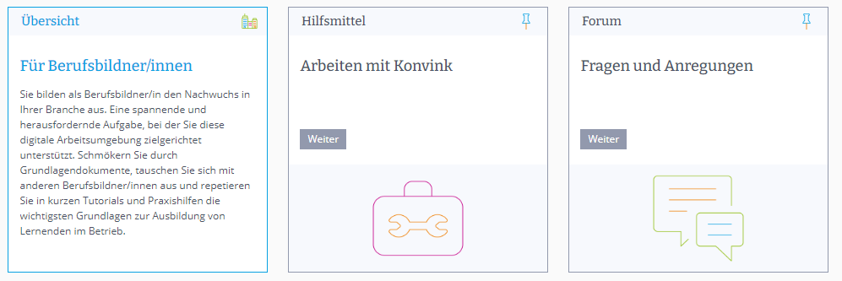
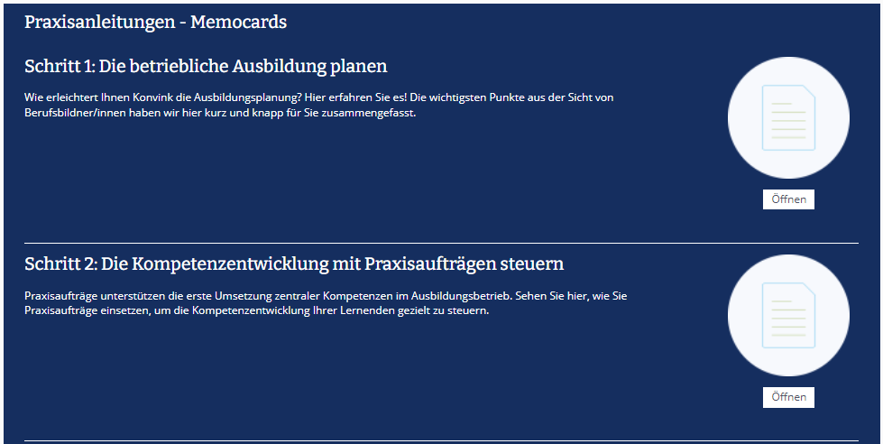
Umsetzungshilfen

